Slide 1
Vibraciones y Ondas
Colegio San Ignacio
Departamento de Ciencias Naturales y Exactas
Asignatura de Física
Francisco Rodríguez C.

Slide 2
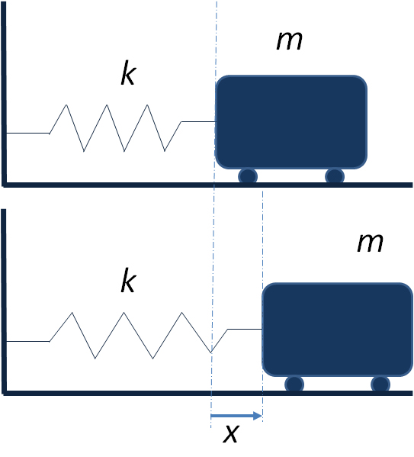
Movimientos Vibratorios
El movimiento vibratorio, se puede definir como el movimiento que realiza un cuerpo cuando ocupa sucesivamente posiciones simétricas con respecto a un punto llamado posición de equilibrio.
Dicho movimiento se caracteriza porque el cuerpo en vibración alcanza la misma posición cada cierto tiempo, es decir, se trata de un movimiento periódico, siendo el período una constante del movimiento.

Slide 3
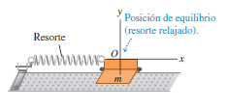
Movimiento Armónico Simple
El tipo de oscilación más sencillo sucede cuando la fuerza de restitución F_{x} es directamente proporcional al desplazamiento x con respecto al equilibrio
Esto ocurre si el resorte de la figura es ideal y obedece la ley de Hooke. La constante de proporcionalidad entre F_{x} y x es la constante de fuerza k.
En ambos lados de la posición de equilibrio, F_{x} y x siempre tienen signos opuestos. La componente x de la fuerza que el resorte ejerce sobre el cuerpo es el negativo de ésta, así que la componente x de la fuerza F_{x} sobre el cuerpo es:

Slide 4
Elementos asociados a un movimiento vibratorio
Elongación (d): Posición cualquiera de una partícula respecto a la posición de equilibrio en un determinado instante.
Amplitud (A): Es la máxima elongación o separación de la posición de equilibrio. Se expresa en unidades de longitud.
Periodo (T): Tiempo empleado por una partícula en efectuar una oscilación completa.
Frecuencia (f): Número de oscilaciones que se producen en la unidad de tiempo. Se mide en vibración/s, ciclos/s, Hertz, las que son equivalentes.

Slide 5
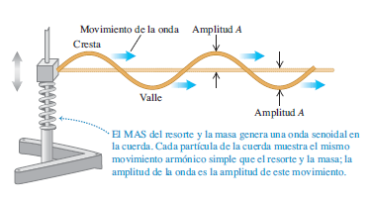
Ondas
La onda es un fenómeno físico que se propaga en algún medio (sólido, líquido, gas), desde la perturbación (foco) hacia otras regiones del medio (movimiento oscilatorio).
Las ondas surgen siempre que un sistema es perturbado de su posición de equilibrio y la perturbación puede viajar o propagarse de una región del sistema a otra. Al propagarse una onda, transporta energía.

Slide 6
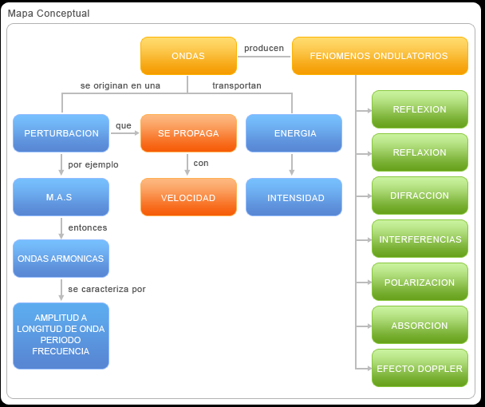
Ondas

Slide 7
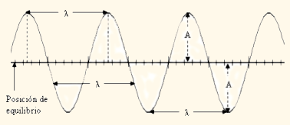
Elementos de una onda
Longitud de onda (λ)
Velocidad de propagación (v)
Amplitud (A)
Elongación (d)
Pulsos

Slide 8
Clases de ondas
Las ondas pueden clasificarse según diferentes criterios; atendiendo a su naturaleza, dirección de la vibración y según su sentido de propagación.
Según la naturaleza:
Ondas mecánicas: Son las que se propagan por medios materiales, como puede ser una cuerda, el aire, etc. Para que se propague la onda, es necesario la elasticidad del medio. Constituyen ondas mecánicas las generadas al arrojar una piedra al agua, las ondas sísmicas generadas por los movimientos de las capas terrestres, etc.
Ondas electromagnéticas: En este tipo de ondas lo que oscila es el campo eléctrico y magnético, por lo que no requieren de un medio material para propagarse, aunque eventualmente pueden hacer uso de él. Ejemplo: Los rayos X utilizados para tomar radiografías, Las microondas usadas en telecomunicaciones, La luz, Los rayos UVA., etc.

Slide 9
Según la periodicidad de la fuente que la origina:
Ondas periódicas: Son las generadas por un vibrador eléctrico, que las produce de manera periódica (constante), es decir, se repite la misma onda en el mismo tiempo.
Ondas no periódicas: Son las que nosotros producimos en un resorte o cuerda, que no se repiten de igual forma en el mismo tiempo.
Según el sentido de propagación:
Ondas viajeras: Son las que se propagan en un sentido único.
Ejemplos: El caso de la luz proveniente del Sol que viaja hacia nosotros recorriendo grandes distancias; las ondas que emiten las antenas de radio y televisión, etc.
Ondas estacionarias: Son las que viajan en ambos sentidos, como las confinadas entre dos extremos.

Slide 10
Según la dirección del movimiento de las partículas:
Ondas transversales: La dirección de propagación es perpendicular al de la oscilación.
Ejemplo: Las ondas generadas en la vibración de cuerdas en instrumentos musicales. Las ondas que se generan en las superficies de los líquidos. En los estadios, surgió una moda de participación del público, generando una especie de onda que se propagaba a través de las personas, para lo cual se levantaban y alzaban los brazos en un orden secuencial, lo que daba la impresión de una onda propagándose a través de ellos.

Slide 11
Ondas longitudinales: La dirección de propagación coincide con la oscilación.
Ejemplo: Si generamos una onda longitudinal en un resorte, de tal forma que, comprimiendo un conjunto de espiras en uno de sus extremos, dichas compresiones se transmitirán a lo largo del resorte mediante procesos de compresión y descompresión de las partículas al paso de la onda. El sonido se propaga en el aire como una onda longitudinal, como producto de las sucesivas compresiones y descompresiones de las moléculas de aire.

Slide 12
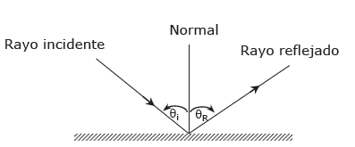
Propiedades de las Ondas
Reflexión:
Es el fenómeno que se presenta cuando la onda choca contra un obstáculo y se refleja. Se manifiesta con un cambio de dirección de la onda.
En la reflexión se cumple que:
El ángulo de incidencia mide lo mismo que el ángulo de reflexión (θ_{i} = θ_{R}).
Las direcciones de incidencia, reflexión y la normal están todas en un mismo plano.
En la reflexión la onda solo cambia su dirección, es decir, no cambia su
frecuencia ni su rapidez ni tampoco su longitud de onda.
En el caso de llegar perpendicularmente a una superficie no cambiará su dirección pero si su sentido.

Slide 13
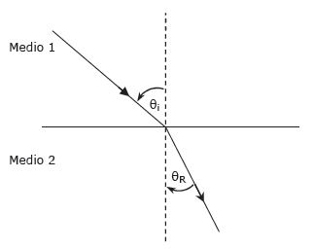
Refracción:
Es el fenómeno ondulatorio que se presenta cuando una onda pasa de un medio a otro, cambiando su dirección. Se debe tener presente que al llegar a otro medio una parte de la onda se transmite (refracción), pero también, una parte se devuelve (reflexión).
En la refracción la onda cambia su dirección, su rapidez y su longitud de onda, lo que no cambia es su frecuencia.
En el caso de llegar perpendicularmente
a una superficie no cambiará su dirección siguiendo de largo.

Slide 14
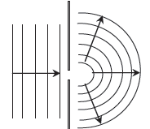
Difracción:
Es el fenómeno ondulatorio que se presenta claramente cuando la onda pasa a través de un orificio de tamaño menor que la longitud de la onda o pasa cerca de un obstáculo, si el orificio es grande comparado con la longitud de onda habrá muy poca difracción o no habrá. Cuando hay difracción esta se manifiesta porque la onda se curva al pasar por la abertura y rodea el obstáculo.
También hay difracción al enfrentar un obstáculo y rodearlo en mayor o menor medida.
En la difracción la onda cambia su dirección. No hay cambio de frecuencia, ni de rapidez, ni tampoco de su longitud
de onda.

Slide 15
La distorsión aumenta a medida que se reducen las dimensiones de la abertura, siendo importante cuando la anchura de esta se aproxima al valor de la longitud de onda.
Nota: La mayoría de los fenómenos ondulatorios se pueden explicar con el principio de Huygens, el cual indica que todo punto alcanzado por una onda puede ser considerado como centro de ondas secundarias.

Slide 16
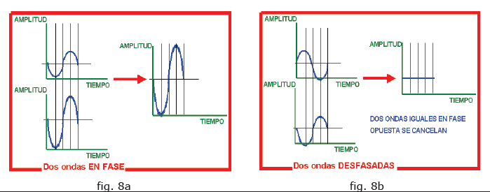
Interferencia:
Es el fenómeno ondulatorio que se presenta cuando en un punto incide más de una onda. Se manifiesta porque en dicho punto, la elongación de la onda es la suma algebraica de las elongaciones de las ondas incidentes.
Si la cresta de una onda se produce en el punto de interés mientras la cresta de otra onda también arriba a ese punto (es decir, si ambas ondas están en fase), ambas ondas se interferirán constructivamente, resultando en una onda de mayor amplitud (figura 8a). En el caso más extremo, dos ondas de igual frecuencia y amplitud en contrafase (desfasadas 180º), que interfieren, se anulan (fig. 8b).

Slide 17
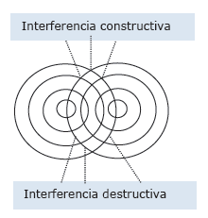
Cuando sobre un mismo lago son soltadas dos piedras al mismo tiempo y en lugares cercanos veremos lo que se muestra en la figura. Se producirán interferencias constructivas y destructivas en los distintos puntos en que se superponen.

Slide 18
Polarización
Es el fenómeno ondulatorio que se presenta en las ondas transversales, y que consiste en reducir todos los planos de vibración de la onda a uno solo.

Slide 19
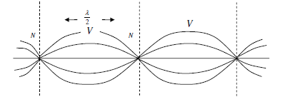
Ondas estacionarias
La superposición de dos ondas de la misma frecuencia, la misma amplitud y que se propagan en la misma dirección, pero en sentido opuesto, origina una onda estacionaria.
Estas ondas se pueden generar en distintos medios como cuerdas y columnas de aire.
Nodos: Se llaman nodos a todos los puntos de una onda estacionaria tales que el desplazamiento de las partículas del medio ubicadas en esos puntos es nulo. La distancia entre dos nodos consecutivos es igual a media longitud de onda.

Slide 20
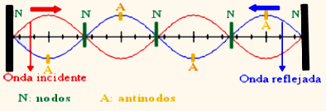
Nodos y Antinodos
En las ondas estacionarias Se observan puntos estacionarios donde la amplitud de la onda es nula, llamados nodos y zonas con máxima amplitud, llamados antinodos.
Los nodos se encuentran a una distancia igual a media longitud de onda λ/2, uno de otro. Ejemplo: El caso de la vibración de instrumentos de cuerda, en instrumentos de viento, de percusión, etc.
El número de antinodos es inferior en una unidad al número de nodos.

Slide 21
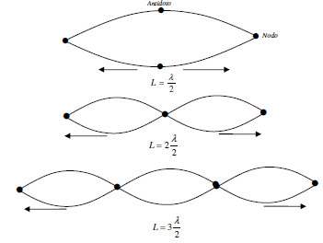
Cuerda Vibrante
Consideremos una cuerda fija por ambos extremos y un dispositivo externo que la hace vibrar. Un tren continuo en ondas se refleja en los extremos y se producen ondas estacionarias en la cuerda con dos nodos obligatorios en los extremos, y cualquier número de nodos entre ellos.

Slide 22
El largo (L) de la cuerda, en función de n es:
Luego la longitud de onda será
y puesto que f=v/λ , las frecuencias naturales que tendrá la cuerda serán:

Slide 23
y como en una cuerda la velocidad de la onda es donde T es la tensión en la
cuerda y μ la densidad lineal de masa (cuociente entre la masa de la cuerda y su longitud), deducimos que las frecuencias de una cuerda son:
Cuando n = 1, tenemos la frecuencia mas baja y la denominamos frecuencia fundamental, para n superior a 1 reciben el nombre de armónicos.

Slide 24
Nota: Si el dispositivo que la hace vibrar tiene una de estas frecuencias, la cuerda entra en resonancia, con amplitud relativamente grande. Si el dispositivo no tiene una de estas frecuencias, la cuerda vibra en oscilaciones forzadas con amplitud muy pequeña. Si se retira este dispositivo, las oscilaciones de la cuerda se amortiguan gradualmente por la disipación de la energía en los soportes y por rozamiento con el aire.

